Slide 1
Buňka

Slide 2
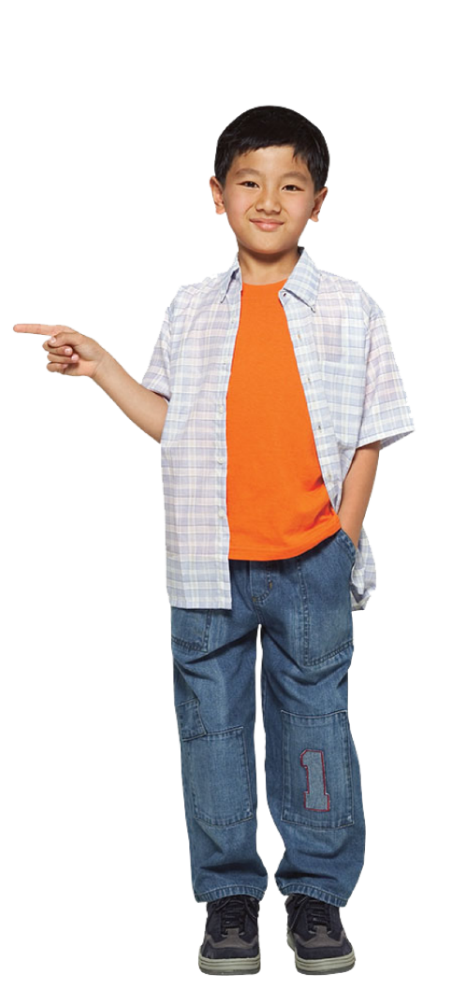
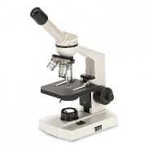
Buňka
Tedy čím?
Mikroskopem.
  Základní stavební a funkční jednotka živých organismů
  Malý útvar, pozorovatelný pouze
  Za určitých podmínek je schopná i samostatného života
Lidské tělo obsahuje 50 až 75 bilionů buněk.

Slide 3
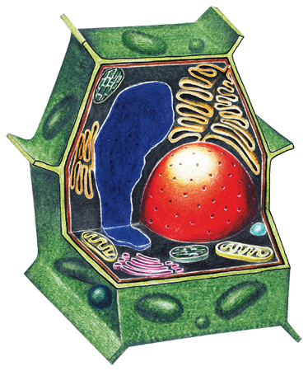
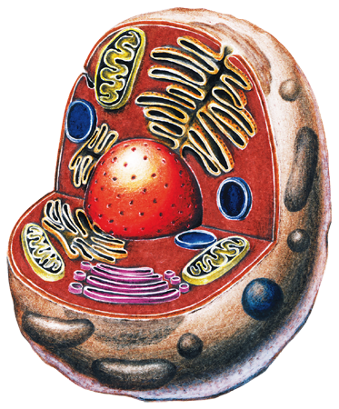
Stavba buňky
  Buňka je tvořena menšími strukturami = organelami (ty jsou tvořené cukry, tuky, bílkovinami).
  Jsou živiny (cukry, tuky, bílkoviny) organické, nebo anorganické látky?
  Organické.
  Zkusili byste si tipnout, která buňka je rostlinná a která živočišná?
Rostlinná buňka
Živočišná buňka

Slide 4
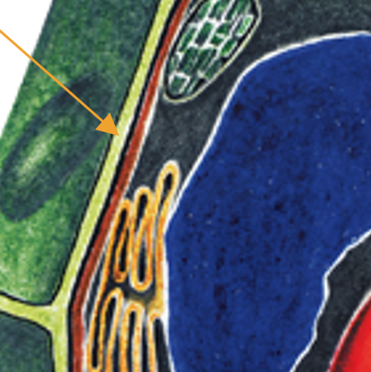
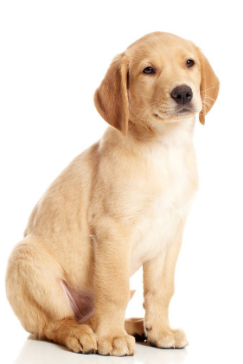
Buněčná stěna
  Vnější obal buněk bakterií, rostlin a hub (živočišné buňky ji nemají)
  Určuje tvar buňky, chrání ji před vnějším prostředím
  Je dobře propustná pro většinu látek
  Zkuste popřemýšlet, kde je na obrázku.
Mé buňky nemají buněčnou stěnu.

Slide 5
Cytoplazmatická membrána
  Slouží k výměně látek mezi buňkou a prostředím
  Je polopropustná (propouští dovnitř i ven jen některé látky)
  Pružný a pevný obal všech buněk
  Zkuste opět popřemýšlet, kde je na obrázku.

Slide 6
Cytoplazma
  Vyplňuje vnitřní prostředí buňky
  Polotekutý vodný roztok různých látek
  Součástí jsou organely = buněčné struktury (probíhají v nich životní děje)
  Kde asi bude cytoplazma na obrázcích, když vyplňuje vnitřní prostředí buňky?
Tak co, trefili jste se?

Slide 7
Jádro
  Řídí životní děje probíhající v buňce
  Podílí se na rozmnožování buňky
  Obsahuje chromozomy (přenos dědičných informací)
  Jádro určitě hned najdete, že ano?

Slide 8
Chloroplasty
  Jsou pouze v rostlinných buňkách
  Obsahují chlorofyl (zelené barvivo)
  Probíhá v nich __________
  Nápověda: Proces, při kterém si zelené rostliny a sinice vytváří cukry.
  Kde je chloroplast na obrázku?
fotosyntéza

Slide 9
Mitochondrie
  Mají tyčinkovitý nebo oválný tvar
  Výroba energie z organických látek → buněčné dýchání

Slide 10
Vakuoly
  U rostlinných buněk a bakterií
  Dutiny vyplněné buněčnou šťávou (rozpuštěné ústrojné, neústrojné látky)
  Ukládají se v nich zásobní a odpadní látky

Slide 11
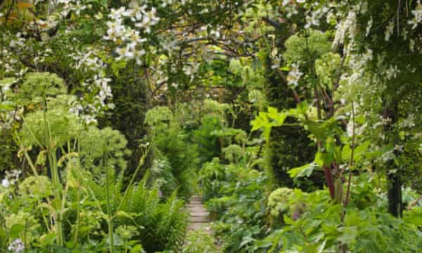
Co doplníme do chybějících polí?
ROSTLINNÁ
Na obrázku je buňka.
Nápověda: Obsahuje zelené barvivo.
CHLOROPLAST
JÁDRO
BUNĚČNÁ STĚNA

Slide 12
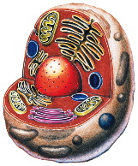
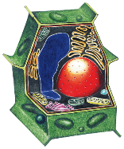
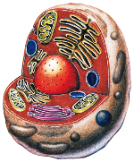
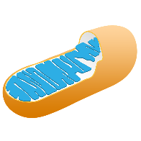
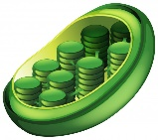
Hádanky na konec pro šikovné šesťáky
Jsem buňka, která nemá buněčnou stěnu. Co jsem?
buňka rostlin
buňka živočichů
buňka hub
Jsme struktury uvnitř buněk. Jak se nazýváme?
orgánky
součástky
organely
Jsem buňka. Co byste o mě mohli říct?
nemám jádro
jsem základní jednotka organismů
mám vždy hvězdicovitý tvar
Jsem cytoplazma. A co byste mohli říct o mě?
vyplňuji vnitřek buňky
sloužím k buněčnému dýchání
jsem základní jednotka organismů

Slide 13

Hádanky na konec pro šikovné šesťáky
Řídím životní děje a podílím se na rozmnožování, umožňuji přenos dědičných vlastností. Co jsem?
mitochondrie
jádro
chloroplast
Obsahuji chlorofyl (zelené barvivo) a mým úkolem je fotosyntéza. Co jsem?
jádro
chloroplast
vakuola
A jaké jsou správné odpovědi?
1 a – buňka živočichů
2 c – organely
3 b – jsem základní jednotka organismů
4 a – vyplňuji vnitřek buňky
5 b – jádro
6 b – chloroplast

